Slide 1


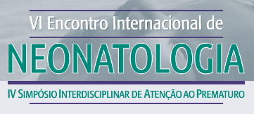



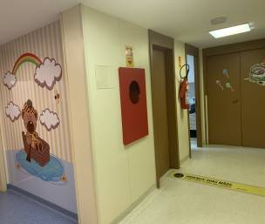

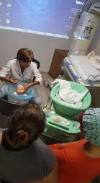
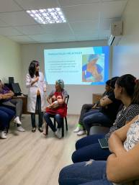


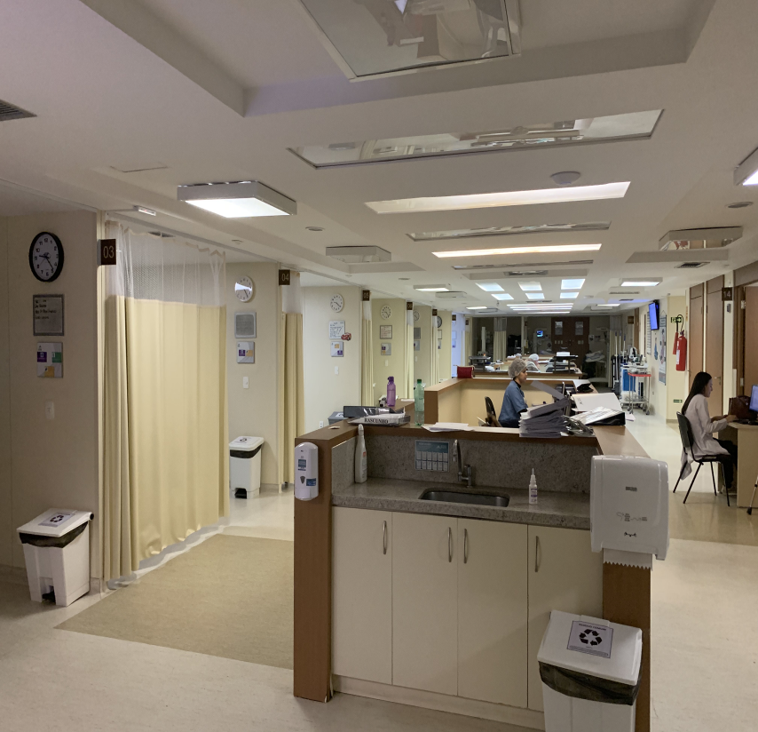

APLICABILIDADE DO MÉTODO CANGURU NA PRIMEIRA MATERNIDADE PRIVADA EM BRASÍLIA
Moutinho M.S.; Ferreira D.B.; Silva C.A.L.; Araújo J.B.; Costa L.B.; Moreira A.A.M.F.; Aragão J.F.C,; Sato S.Y.C.F.;
OBJETIVO:
Relatar a implementação do Método Canguru na rede privada e quais os benefícios identificados.
RESULTADOS: :
A partir da formação recebida, foram implementadas medidas para instituir o método na unidade de terapia neonatal. Realizada sensibilização de toda a equipe que presta assistência ao bebê e instituídas novas práticas na unidade. Houve modificação nos horários de visitas, incluindo visita dos avós e irmãos, além de reforçar a permanência dos pais por 24 horas na unidade. Foram reduzidos ruídos e luminosidade no ambiente, estimulado ainda mais o contato pele a pele (posição canguru) e implementado o toque contingente, necessários para o bebê se manter tranquilo e seguro.
Após a implementação do método, foi observada maior participação dos pais nos cuidados com o bebê, reduzindo assim a ansiedade e dúvidas, tornando-os protagonistas no cuidado. Também contribuiu para o aumento da adesão ao aleitamento materno exclusivo.
MÉTODO:
Análise qualitativa. Foi realizado curso de capacitação à equipe assistencial baseando-se na Norma de Atenção Humanizada ao Recém-Nascido de baixo peso – Método Canguru, oferecida pelo Ministério da Saúde, com aulas, discussões práticas e oficinas que enfatizaram a humanização nos cuidados com o bebê e sua família, reforçando o estímulo à amamentação e fortalecimento do vínculo do bebê com sua família.
CONCLUSÕES:
Assim, foi observado que o Método Canguru contribuiu substancialmente para o processo de humanização na assistência prestada ao recém-nascido nesta unidade, aumentou a segurança e confiança dos pais na equipe, sendo uma grande estratégia na redução da morbimortalidade neonatal.
REFERÊNCIAS BIBLIOGRÁFICAS
1. Brasil. Ministério da Saúde. Secretaria de Atenção à Saúde. Departamento de Ações Programáticas Estratégicas. Atenção humanizada ao recém‑nascido de baixo peso: Método Canguru/ Ministério da Saúde, Secretaria de Atenção à Saúde, Departamento de Ações Programáticas Estratégicas. – 2. ed. – Brasília : Editora do Ministério da Saúde, 2011. 204 p. : il. – (Série A. Normas e Manuais Técnicos)Brasil. Ministério da Saúde. Secretaria de Atenção à Saúde. Departamento de Ações Programáticas Estratégicas. Atenção humanizada ao recém-nascido: Método Canguru : manual técnico / Ministério da Saúde, Secretaria de Atenção à Saúde, Departamento de Ações Programáticas Estratégicas.
2. 3. ed. – Brasília : Ministério da Saúde, 2017. 340 p. : il.
. 2. Método Canguru. 3. Saúde da Criança. I. Título. II. Série. C
* Médica coordenadora da neonatologia da Maternidade Brasília Contato e-mail : afialho@materbrasilia.com.br

